Slide 1

CHÀO MỪNG CÁC THẦY CÔ VÀ CÁC EM HỌC SINH
VỀ DỰ TIẾT HỌC
Giáo viên: Cao Thị Hà
Trường: THCS Đoàn Lập

Slide 2


Câu 1. Khi lựa chọn trang phục cần lưu ý điểm gì?
A. Đặc điểm trang phục và vóc dáng cơ thể
B. Đặc điểm trang phục
C. Vóc dáng cơ thể
D. Đáp án khác

Slide 3
Câu 2: Để tạo ra hiệu ứng thẩm mĩ nâng cao vẻ đẹp của người mặc, cần phối hợp:
A. Chất liệu
B. Chất liệu, kiểu dáng, màu sắc
C. Kiểu dáng
D. Màu sắc

Slide 4
Câu 3: Để tạo cảm giác béo ra, thấp xuống cho người mặc, không lựa chọn chất liệu vải nào sau đây?
A. Vải cứng
B. Vải dày dặn
C. Vải mềm mỏng
D. Vải mềm vừa phải

Slide 5
Câu 4: Để tạo cảm giác gầy đi, cao lên cho người mặc, cần lựa chọn trang phục có đường nét, họa tiết như thế nào?
A. Kẻ ngang
B. Kẻ ô vuông
C. Hoa to
D. Kẻ dọc

Slide 6
Câu 5: Sử dụng các bộ trang phục khác nhau tùy thuộc vào:
A. Hoạt động
B. Thời điểm
C. Hoàn cảnh xã hội
D. Hoạt động, thời điểm, hoàn cảnh xã hội

Slide 7
Câu 6: Trang phục đi học có đặc điểm nào sau đây?
A. Kiểu dáng đơn giản
B. Màu sắc hài hòa
C. Kiểu dáng đơn giản, màu sắc hài hòa, vải sợi pha
D. Thường may từ vải sợi pha

Slide 8
Câu 7. Trang phục lao động có đặc điểm nào sau đây?
A. Kiểu dáng đơn giản, thường có màu sẫm, vải sợi bông
B. Kiểu dáng đơn giản,
C. Thường có màu sẫm
D. May từ vải sợi bông

Slide 9
Câu 8: Có mấy cách phối hợp trang phục?
A. 1
B. 2
C. 3
D. 4

Slide 10
BÀI 8: SỬ DỤNG VÀ BẢO QUẢN TRANG PHỤC
Tiết 2

Slide 11
MỤC TIÊU BÀI HỌC
- Lựa chọn được trang phục phù hợp với đặc điểm và sở thích của bản thân, tính chất công việc và điều kiện tài chính của gia đình.
- Sử dụng và bảo quản được một số loại hình trang phục thông dụng

Slide 12

III.BẢO QUẢN TRANG PHỤC

Slide 13


Slide 14


Slide 15


Slide 16
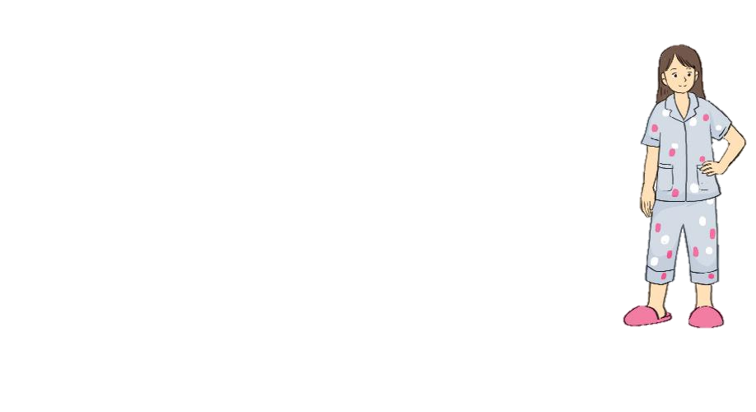
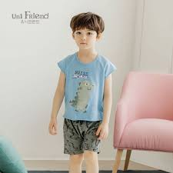
III.BẢO QUẢN TRANG PHỤC
1. Làm sạch
Giặt ướt: làm sạch quần áo cho nước kết hợp với các loại bột giặt, nước giặt. Được áp dụng với quần áo sử dụng hàng ngày

Slide 17
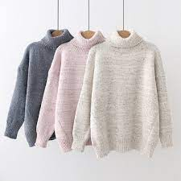
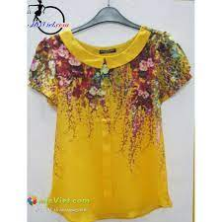
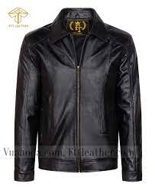
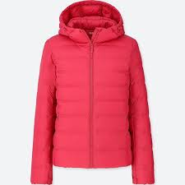
III.BẢO QUẢN TRANG PHỤC
1. Làm sạch
Giặt khô: Làm sạch vết bẩn bằng hóa chất không dùng nước. Được áp dụng với quần áo được làm từ len, tơ tằm, da, lông vũ.

Slide 18

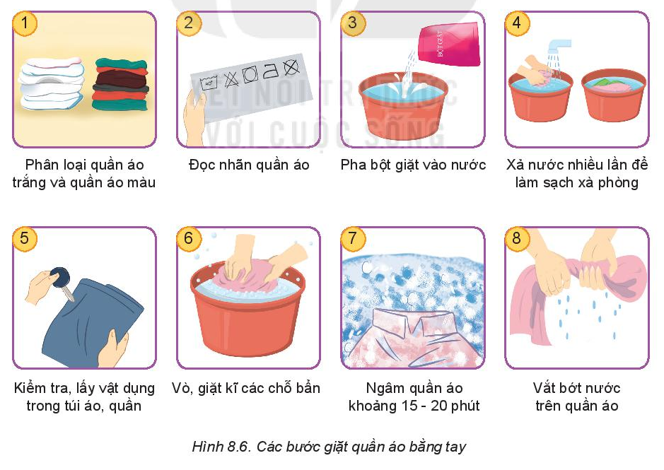
Kết nối năng lực
Sắp xếp các bước trong hình 8.6 theo thứ tự phù
hợp với các bước giặt quần áo bằng tay
2 – 5 – 1 – 3 – 7 – 6 – 4 - 8

Slide 19
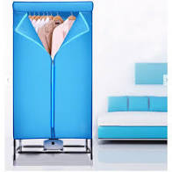
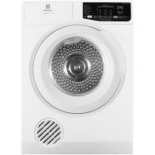
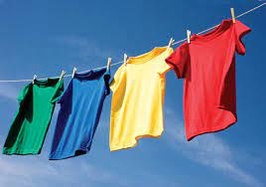
Em hãy kể tên cách làm khô quần áo trong hình sau:
Làm khô bằng máy
Làm khô bằng phơi

Slide 20
III. BẢO QUẢN TRANG PHỤC
2. Làm khô
Làm khô quần áo bằng cách phơi ở nơi thoáng gió có ánh nắng, tiết kiệm chi phí nhưng phụ thuộc vào thời tiết và tốn thời gian

Slide 21
III. BẢO QUẢN TRANG PHỤC
2. Làm khô
Làm khô quần áo bằng máy, không phụ thuộc vào thời tiết nhưng tiêu hao điện năng

Slide 22
Em hãy nêu ưu, nhược điểm của 2 phương pháp phơi và sấy quần áo theo những gợi ý sau:
- Tiết kiệm chi phí
- Tiêu hao điện năng
- Phụ thuộc vào thời tiết
- Tốn nhiều thời gian
- Không phụ thuộc vào thời tiết
- Thời gian khô nhanh

Slide 23
Ưu, nhược điểm của 2 phương pháp phơi và sấy quần áo
 | Phơi quần áo | Sấy quần áo
Ưu điểm | - Tiết kiệm chi phí | - Không phụ thuộc vào thời tiết - Thời gian khô nhanh
Nhược điểm | - Phụ thuộc vào thời tiết - Tốn nhiều thời gian | - Tiêu hao điện năng

Slide 24
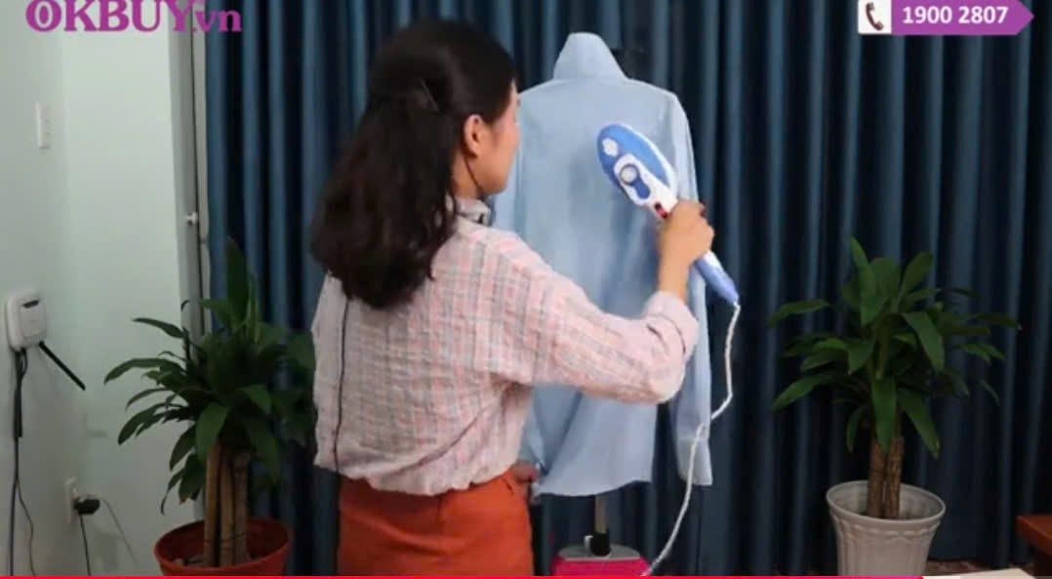
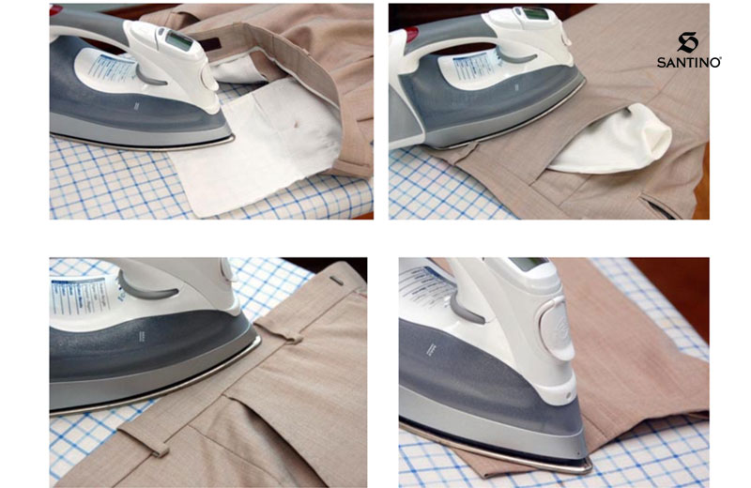
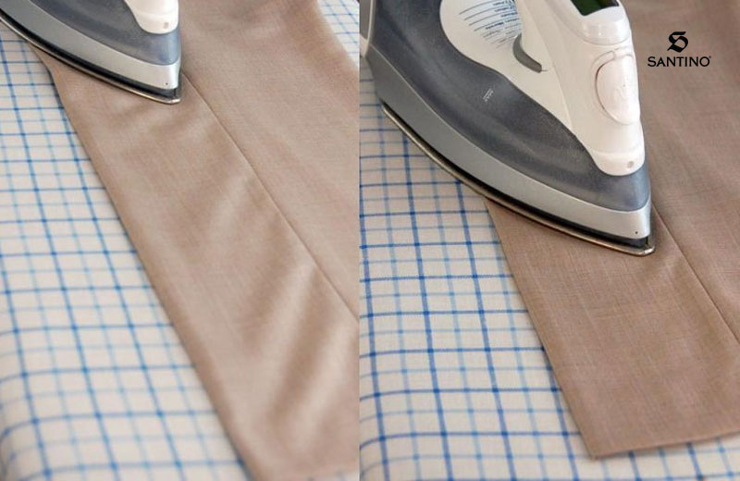
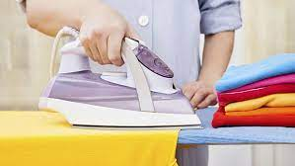
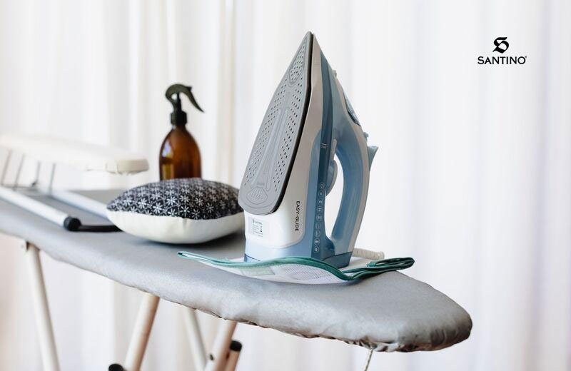
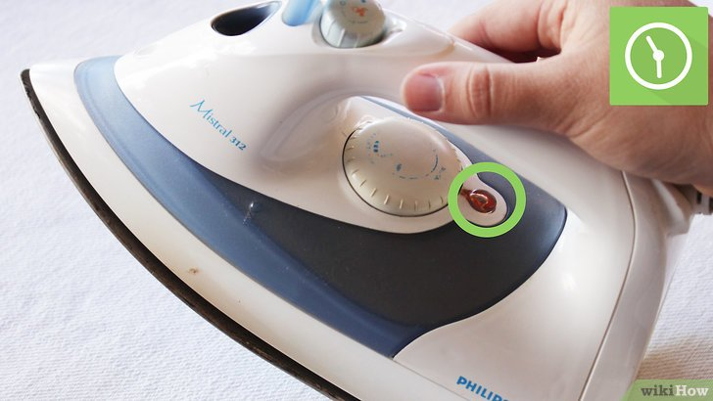

Slide 25
III. BẢO QUẢN TRANG PHỤC
3. Làm phẳng
Để làm phẳng quần áo có thể sử dụng nhiều phương pháp khác nhau trong đó có phương pháp phổ biến là sử dụng bàn là.

Slide 26
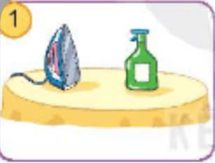
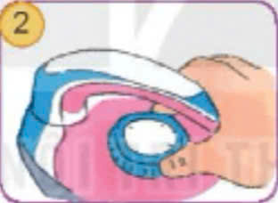
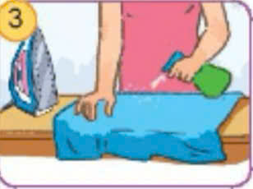
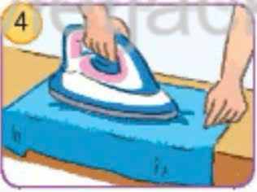
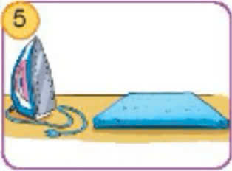
Luyện tập
Mô tả các bước là quần áo cho hình 8.7
Chuẩn bị bàn là, bình phun nước
Điều chỉnh nhiệt độ
Phun nước làm ẩm vải
Là quần áo
Rút phích cắm, dựng bàn là chờ nguội

Slide 27
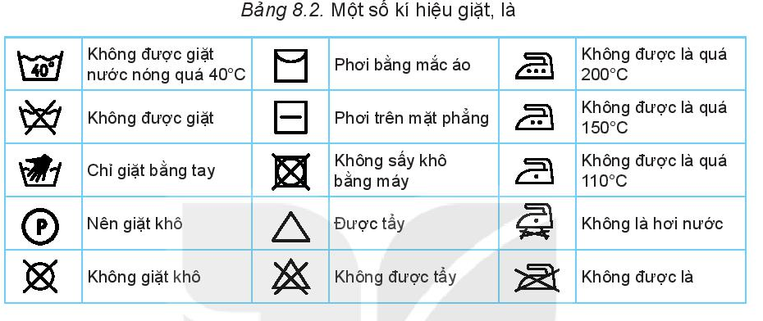

Slide 28
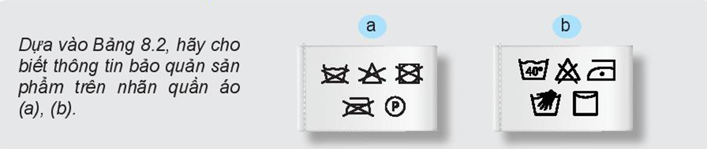
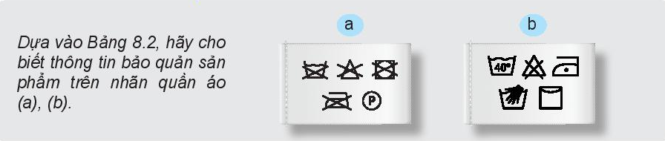
Kết nối năng lực
Dựa vào bảng 8.2 ,hãy cho biết thông tin bảo quản sản phẩm trên nhãn mác quần áo (a), (b)

Slide 29
4. Cất giữ
- Những quần áo sử dụng thường xuyên cần treo bằng móc áo hoặc xếp và gấp gọn gàng vào tủ theo từng loại.
- Những quần áo chưa dùng đến cần bỏ trong túi để tránh ẩm mốc

Slide 31
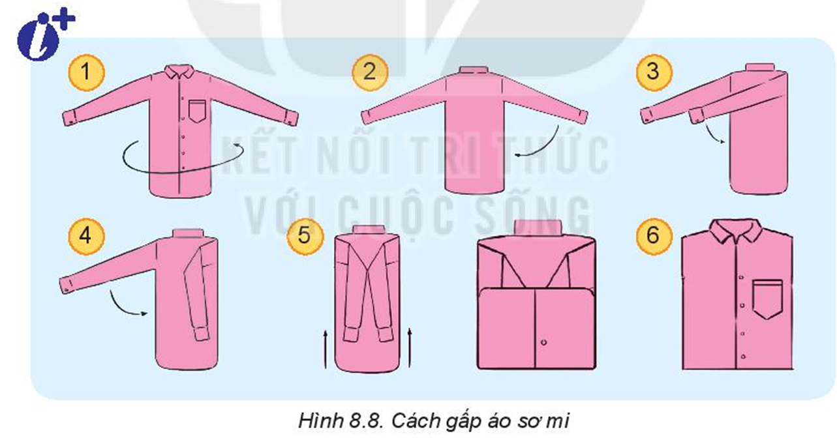
Cách gấp áo sơ mi

Slide 32




BUỔI HỌC KẾT THÚC

